Slide 1
Портфолио
учителя начальных классов
МБОУ СОШ № 27 ГОЩ
Шпитоновой Надежды
Александровны

Slide 2
Содержание
1.Общие сведения об учителе
2. Научно- методическая деятельность.
3. Курсы повышения квалификации
4.Направления педагогической деятельности.
5. Внеклассная работа
6. Результаты педагогической деятельности.

Slide 3
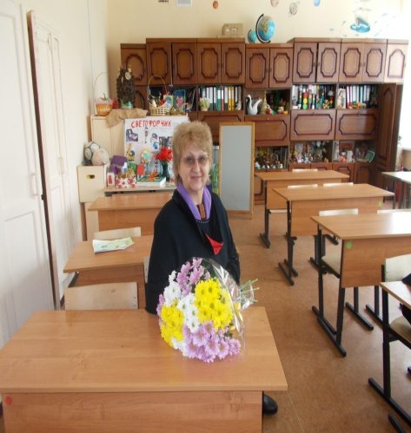
Московская обл.
Щёлковский р-н
с. Трубино
МБОУ СОШ № 27 ГОЩ
Шпитонова Надежда Александровна
Образование- высшее и среднеспециальное
МГЗПИ г. Москва
Истринское педагогическое училище
Общий стаж работы : 45 год
Педагогический стаж : 45 год
Стаж работы -45 год
В МБОУ ТРУБИНСКОЙ СОШ – с 1982 года
Квалификационная категория - высшая
Работаю по системе УМК «ШколаРоссии»

Slide 4
Информация о профессиональном образовании
№ п/п | Наименование образовательного учреждения и его местонахождение | Документ об образовании (наименование, серия, номер, дата), справка с места учебы (в случае обучения на момент прохождения аттестации) | Годы обучения | Квалификационное направление, специальность
1 | Истринское педагогическое училище Г. Истра, Московская область | Диплом Я № 651537, рег. № 165, 29 июня . | 1973-. | Преподавание в начальных классах общеобразовательной школы
2 | Московский государственный заочный педагогический институт г. Москва | Диплом ИВ № 739856, рег. № 36802, 29июля . | 1977-. | Присвоена квалификация учителя физики средней школы

Slide 5
ИНФОРМАЦИЯ
о повышении квалификации,
педагогического работника
№ п/п | Тема курсов повышения квалификации | Место прохождения курсов | Название организации, осуществляющей повышение квалификации | Сроки прохождения курсов | Название и № документа (заполняется при завершении обучения) | Количество часов (на момент аттестации)
1 | «Современные подходы к обучению в начальном образовании в условиях реализации ФГОС НОО» | г. Москва МГОУ | г. Москва МГОУ | 22.01-19.03. 2018 г. | Квалификационный аттестат, рег. № 28611 | 72 ч.
2 | «Создание эффективных учебных материалов с помощью MS OFFICE 2010» | г. Орехово-Зуево, ГГ-ТУ ГОУ ВО | г. Орехово-Зуево, ГГ-ТУ ГОУ ВО | 03.10-14.10. 2016 г. | Квалификационный аттестат, рег. № 11706 | 72 ч.
3 4 | «Психолого-педагогические аспекты развития мотивации учебной деятельности младших школьников в рамках реализации ФГОС НОО» «Современные педагогические технологии как инструмент обеспечения качества учебного процесса и достижения образовательных результатов, соответствующих требованиям ФГОС НОО (на примере использования системы УМК «Алгоритм успеха» | «ИНФОУРОК» г. Смоленск- г. Москва г. Москва | «ИНФОУРОК» г. Смоленск- г. Москва Вента Граф | 29.11-27.12. 2017 г. 24.03.2014 г. | Квалификационный аттестат, рег. № 2951 ПК 00003000 Сертификат Генеральный директор В.Б. Ковалёв | 72 ч. 6 ч.

Slide 6
. Награды
Наименование наград Подтверждающие документы (оригинал или заверенная ксерокопия награды, копия приказа или выписка из приказа или справка, подтверждающая получение награды соответствующего уровня) Объявлена благодарность за хорошую учебно-воспитательную работу. | Орган, выдавший награду | Год получения награды
 | МОУ Трубинская СОШ, приказ №70 от 31.08. 89 | .1989
Награждена денежной премией | МОУ Трубинская СОШ, приказ № 96 от 17.03.90 | 1990
Объявлена благодарность за подготовку КВН и участия в нём. | МОУ Трубинская СОШ, приказ № 18 от 18.10.91 | 1991
Почётная грамота | Администрация Щёлковского района, приказ №120 от 25.08.99 | 1999
Почётная грамота МО РФ | Министерства образования, М.О., Пр. № 019-К От 04.12.04 г. | 2004
Почётная грамота Министерства образования М.О. | Министерство образования, М.О., приказ №345-К от 17.09.07 г. | 2007
Благодарственное письмо за большую работу по духовно-нравственному воспитанию.

Slide 7
награды
Благодарственное письмо за большую работу по духовно-нравственному воспитанию обучающихся и подготовку призёра муниципального конкурса творческих работ «Война.Победа.Память», посвящённого 70-летию Победы в ВОВ | Председатель Комитета по образованию Администрации Щёлковского муниципального района от 14 мая 2015 г. | 2015 г.
Грамота участника в Ежегодной премии Губернатора Московской области «Наше Подмосковье» | Председатель Совета по присуждению премий Губернатора Московской области «Наше Подмосковье» | 2015 г.
Грамота участника в Ежегодной премии Губернатора Московской области «Наше Подмосковье» | Председатель Совета по присуждению премий Губернатора Московской области «Наше Подмосковье» | 2016 г.
Грамота за творческий и профессиональный подход в организации декады по патриотическому воспитанию. «Этих дней не смолкнет слава» | МБОУ Трубинская СОШ, приказ № 18 от 18.12.15 | 2015 г.
Благодарность за высокий профессионализм, активную работу в школе и на селе | Глава сельского поселения Трубинское от 05 октября 2017 г. | 2017 г.
Грамота за подготовку лауреата муниципального Пушкинского фестиваля-конкурса среди обучающихся 1-4 классов | Председатель Комитета по образованию Администрации Щёлковского муниципального района от 19 мая 2017 г. | 2017 г.

Slide 8
Публичное представление собственного педагогического опыта на сайте*
Персональный сайт учителя начальных классов Шпитоновой Н.А.,соц. сеть раб. https://nsportal.ru/shpitonova-nadezhda-aleksandrovna образования режим доступа: пароль-2013 трубино.
Школьный портал.
Школьный сайт, режим доступа:: https://schtrub-schel.edumsko.ru http://www.150trubino.edusite.ru/p32aa1.html
Персональный сайт учителя начальных классов Шпитоновой Н.А., стр. образовательного СМИ «Проект Инфоурок», http://учительский сайт//Шпитонова Надежда Александровна https://infourok.ru/user/shpitonova-nadezhda-aleksandrovna

Slide 9

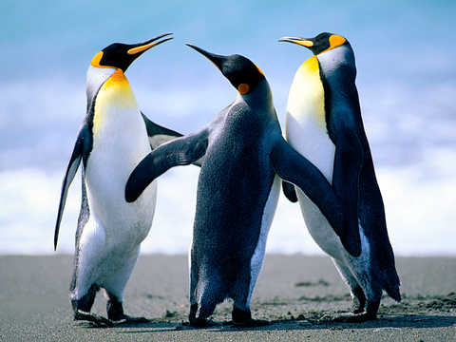

О себе
Профессиональные интересы: ПЕД. ТЕХНОЛОГИИ
Увлечения: ТЕАТР
Регион: Московская область
Населенный пункт: с. Трубино, Щёлковский р-н
Место работы: МБОУ Трубинская СОШ
Навигация
ПРОЕКТ
Книги, которые сформировали мой внутренний мир
Дж. Лондон "Морской волк"
Джованьоли "Спартак"
"Робинзон Крузо"
мемуары княгини Волконской
М. Булгаков
Мои публикации:
История
УРОК
Разное
Работа с отстающими учащимися.

Slide 10


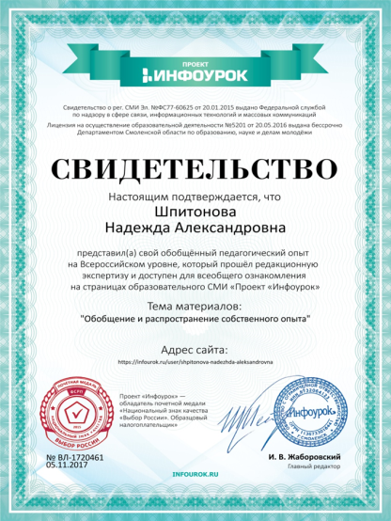

САЙТ «ИНФОУРОК» мои достижения

Slide 11
ИНФОРМАЦИЯ
о результатах образовательной деятельности аттестуемого педагогического работника, отражающая продуктивность
и эффективность освоения обучающимися образовательных программ и показатели динамики их достижений
(диаграммы, графики и другие документы, отражающие динамику качества знаний обучающихся)
(информация предоставляется педагогом)
3.1. Качество знаний по результатам внешнего контроля
Год | Класс | Количество | Состояние успешности
 |  |  | Высокий уровень | Средний уровень | Низкий уровень | Неприемлемый уровень
2017 | 1 | 20 | 13 | 5 | 1 | 1
1. Результаты комплексной срезовой работы. 1 класс.
Учитель: Шпитонова Н.А.

Slide 12
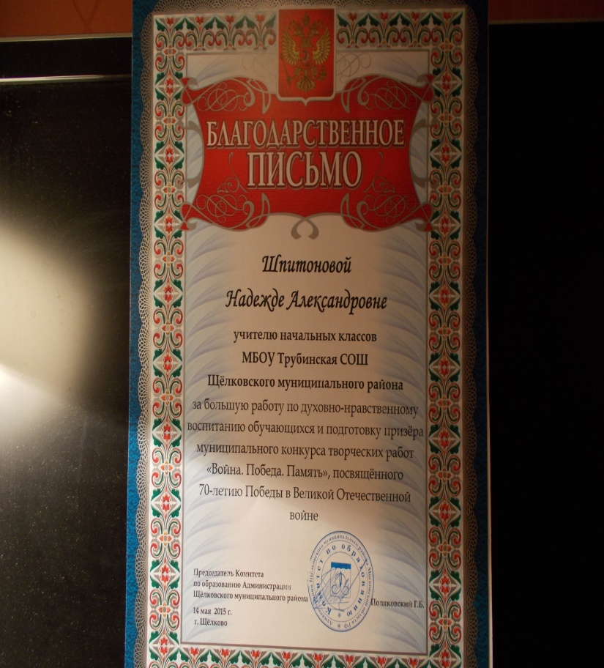
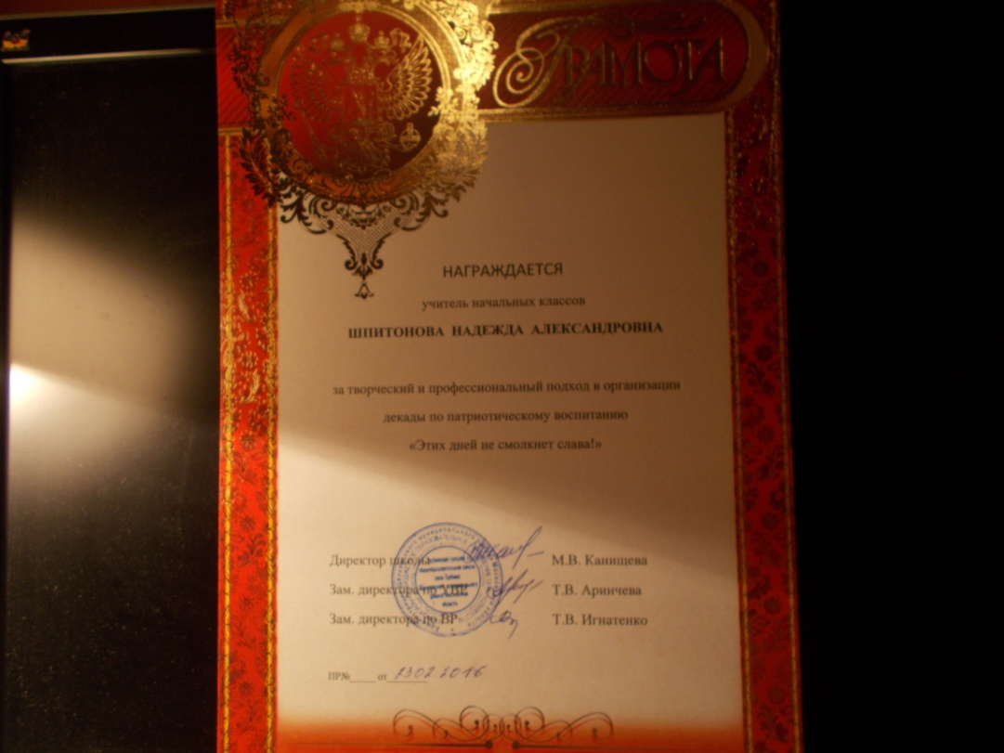
Мои достижения
За большой личный вклад в практическую подготовку учащихся награждена Почетной грамотой Министерства Образования РФ.

Slide 13
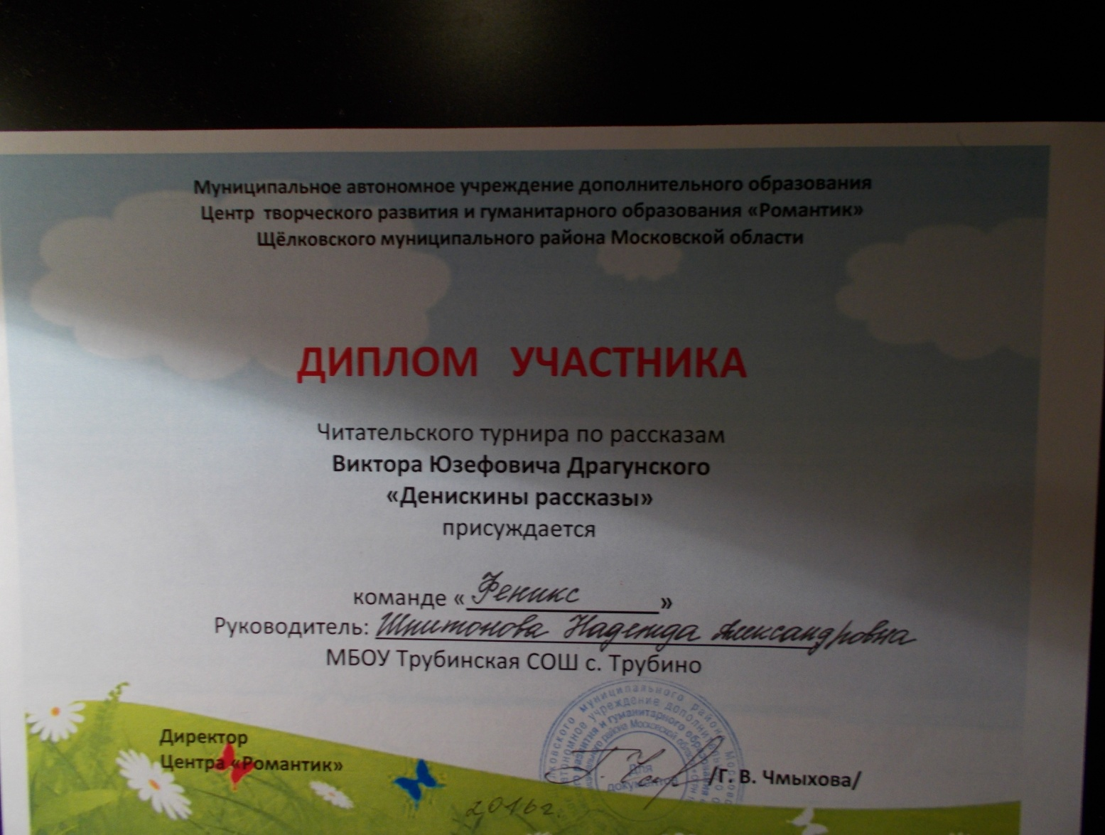
ДИПЛОМАНТЫ КОНКУРСА
ЦТР и ГО «РОМАНТИК»

Slide 14








Notes:
Публикации на сайте «ИНФОУРОК»

Slide 15





Notes:
Публикации на сайте «ИНФОУРОК»

Slide 16
Научно-методическая деятельность
Выступление перед родителями будущих первоклассников с презентацией программы «Школа России» 2017г
Выступление на МО классных руководителей с темой: «Особенности работы в подготовитель-
Ном классе»2016г
Выступление на МО классных руководителей по теме: «Методика работы В Ф.. Базарного» 2015г.
Выступление на МО классных руководителей по теме самообразования «Формирование орфографическо-го навыка через развитие познавательного интереса к предмету» 2018 г.
Разработка рабочей программы по литератур-ному чтению по программе «Школа России» 2017г.
Публикация уроков с применением ИКТ на сайте «ИНФОУРОК»
С 1-3 классы являемся участниками районного конкурса «ШДН»
по правилам ПДД
Проведено открытое мероприятие на РАЙОННОМ уровне . Музыкальная сказка-спектакль по мотивам К.И. Чуковского «Муха-Цокотуха»

Slide 17
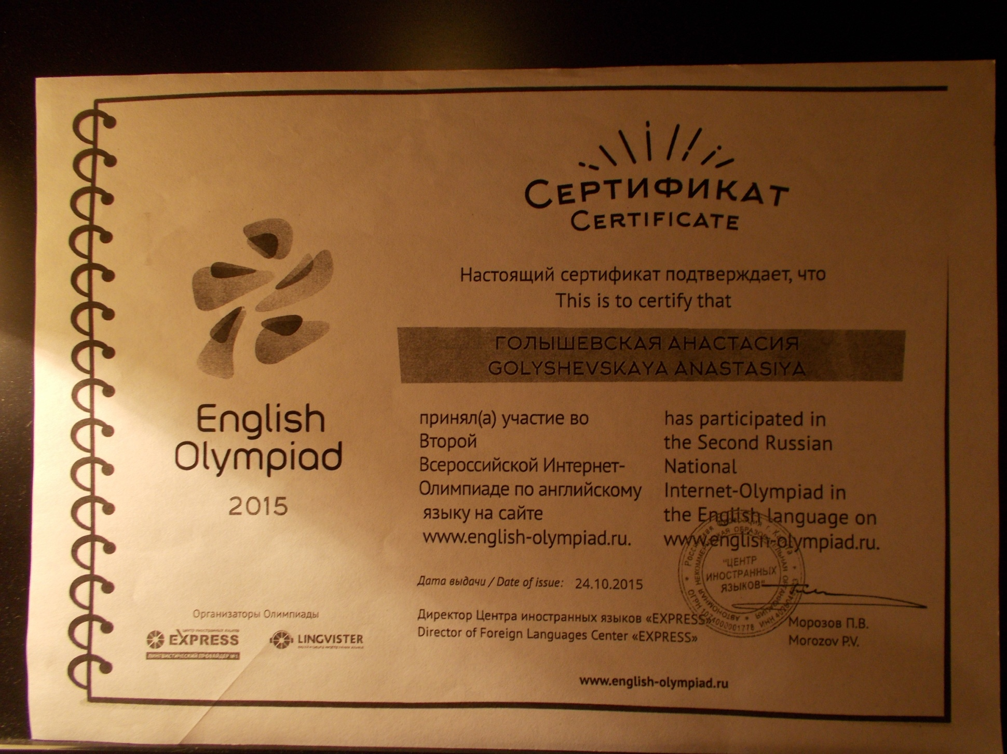

Slide 18
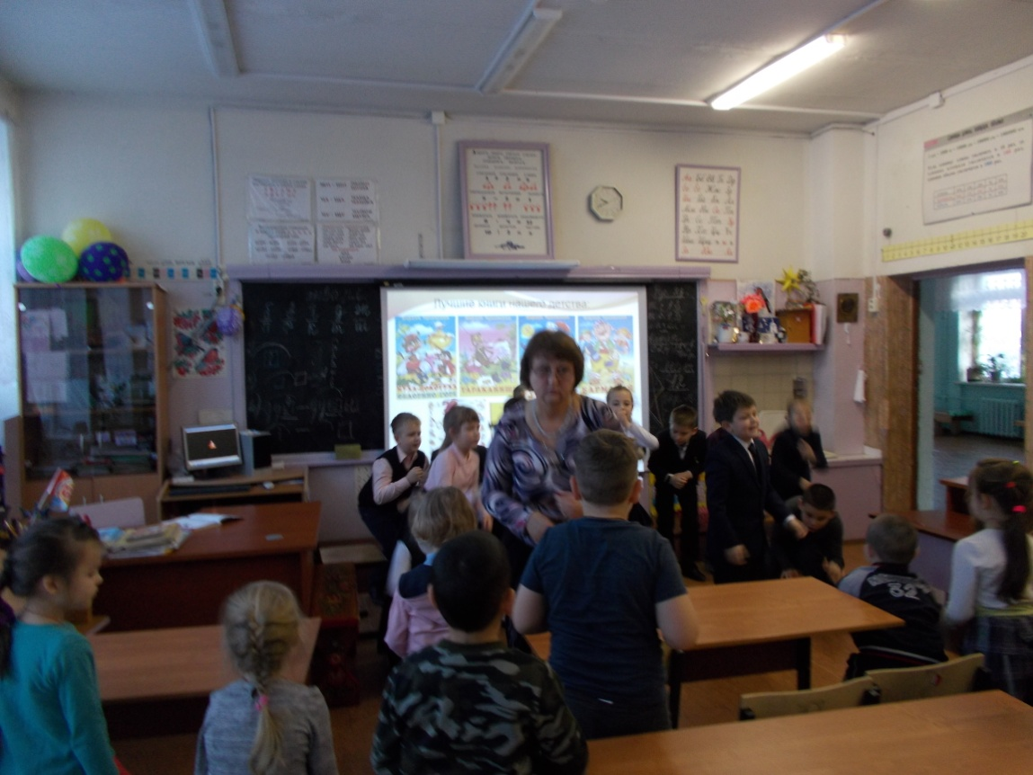
Уроки с использованием ИКТ

Slide 19
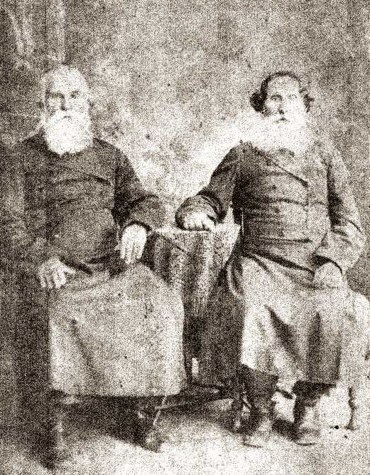
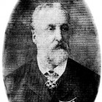
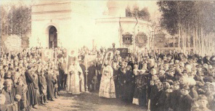
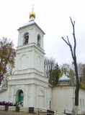
Notes:
Классный час «Меценаты. Попечители .с. Трубино. 19 век.
(братья Висковы и Бочаров)

Slide 20
Курсы повышения квалификации:
«Создание эффективных учебных материалов с помощью инструментов MS OFFICE 2010» 2016 г.
«Современные подходы к обучению в начальном образовании в условиях реализации ФГОС НОО»
2018 год-
«Психолого-педагогические аспекты развития мотивации учебной деятельности младших школьников в рамках реализации ФГОС НОО» 2017 г.
Март 2018г.
«Мастер-класс» Открытое районное мероприятие для педагогов, родителей и детей школы, дет. сада с. Трубино
2017г. «Здоровьесберегающие технологии»

Slide 21
Направления педагогической
деятельности.
Классическая система образования
Самообразование
Моделирование и построение воспитательной системы класса
Партнёрство семьи и класса

Slide 22
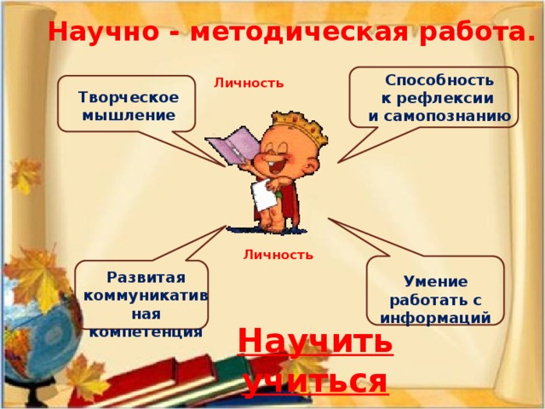
НаУЧНО-МЕТОДИЧЕСКАЯ ДЕЯТЕЛЬНОСТЬ

Slide 23
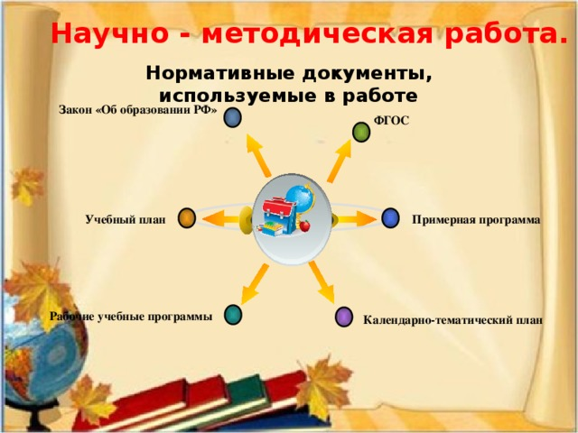

Slide 24
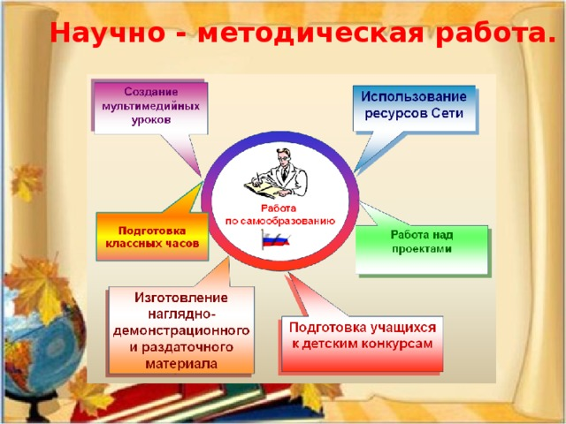

Slide 25
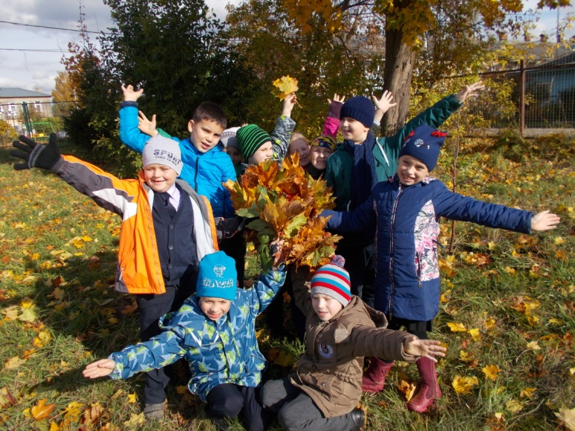

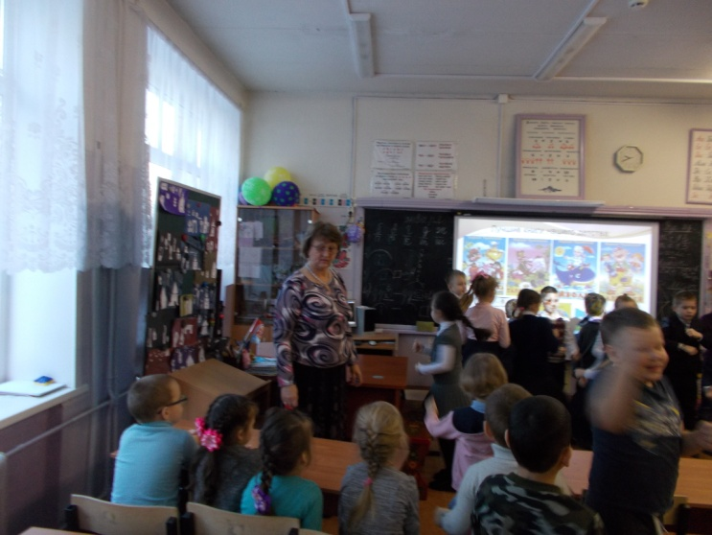
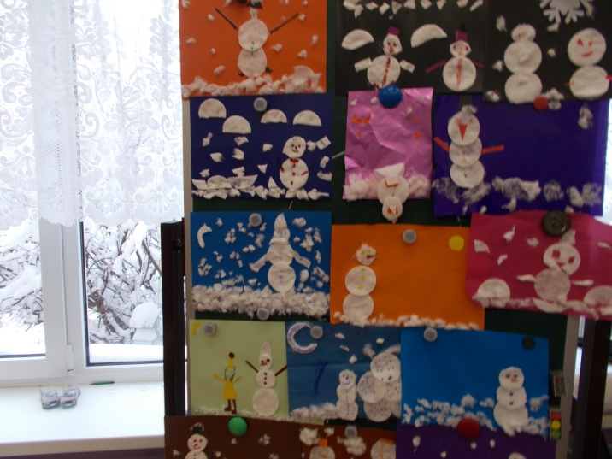
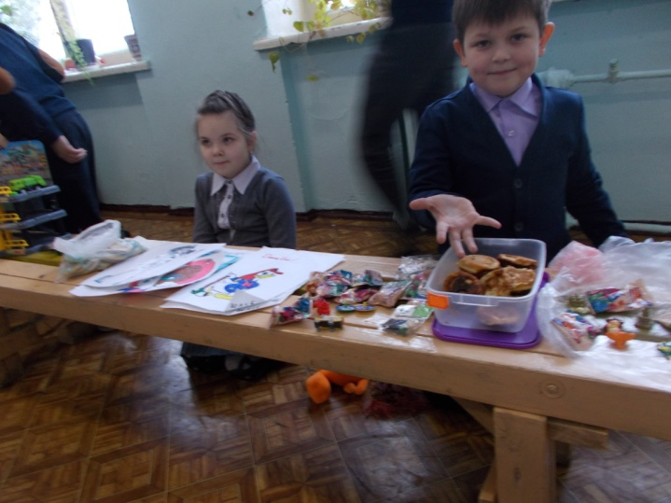
Внеклассная работа:
Notes:
Экскурсия «Осень», открытое мероприятие «В гостях у дедушки К.И. Чуковского», выставка поделок «Зима», благотворительная акция «Восстановление порушенных Святынь»

Slide 26
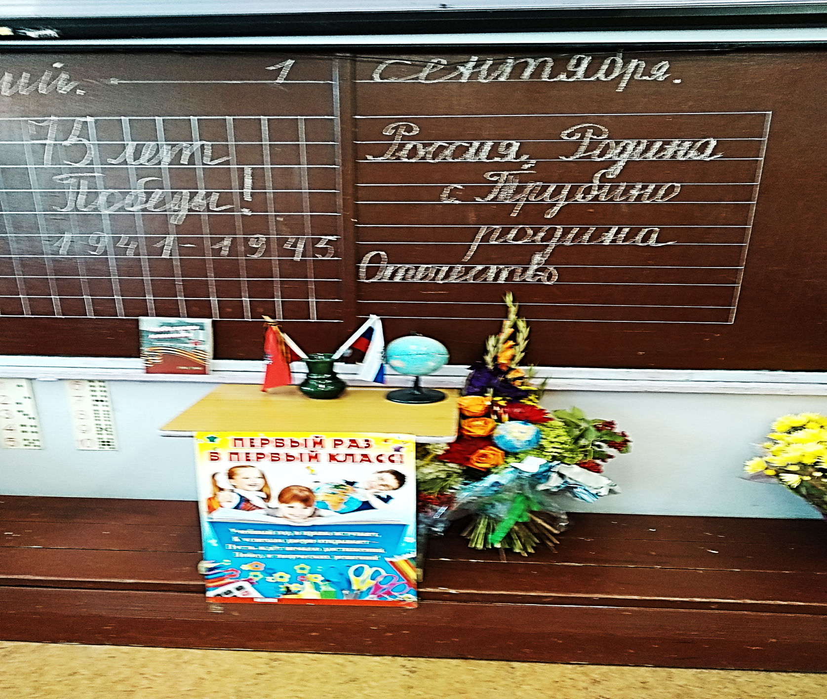

Slide 27
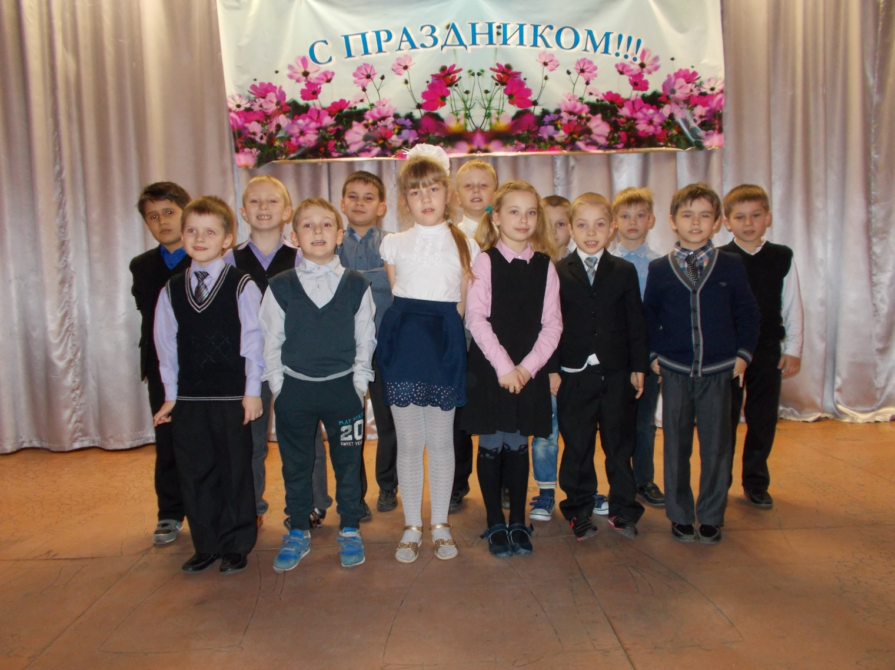
Notes:
КОНКУРС СТИХОВ РУССКИХ ПОЭТОВ О ВЕСНЕ (Д/К с. Трубино)

Slide 28
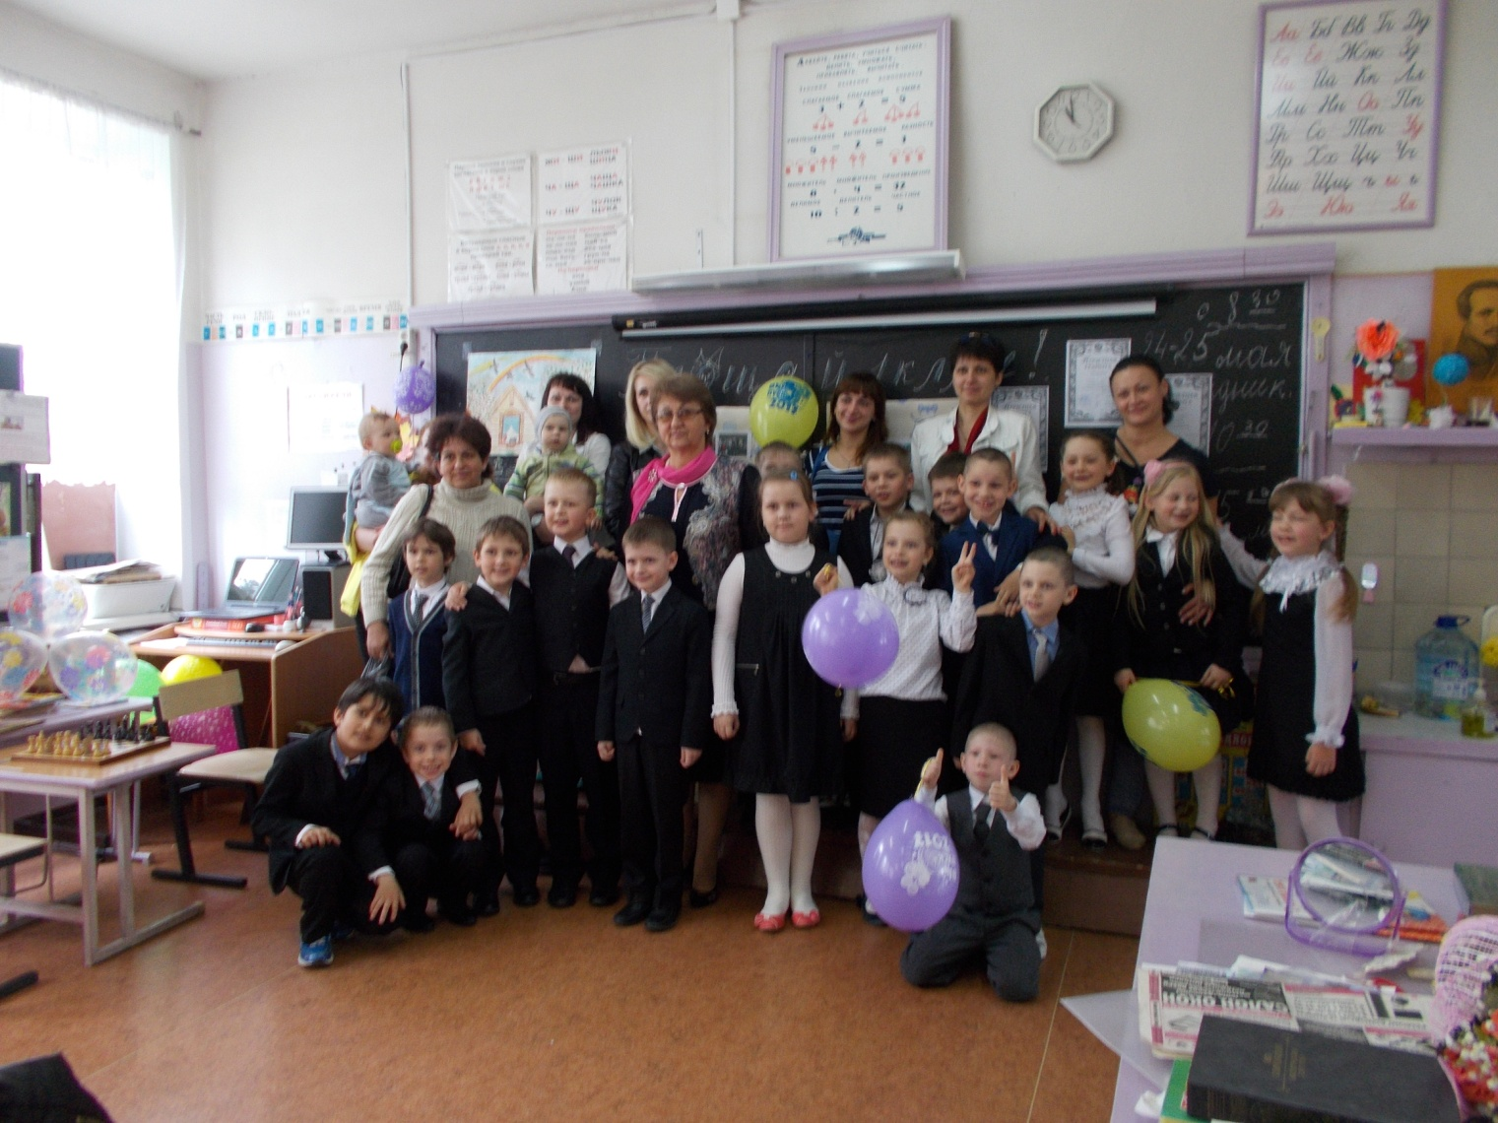
Notes:
ПРОЩАЙ 1 КЛАСС!!!

Slide 29
Я иду на урок
И мне кажется,
Точно не знаю,
Где начало его, где итог.
Но за счастьем иду!
Это я уж давно понимаю.
Я иду на урок
Удивительный школьный урок…

Slide 30
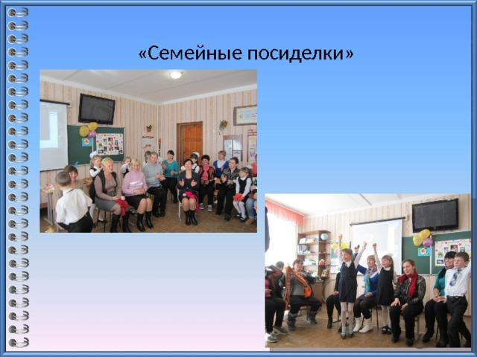

Slide 31
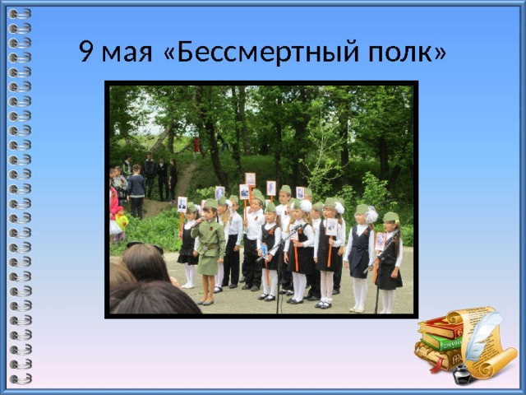

Slide 32


Slide 33
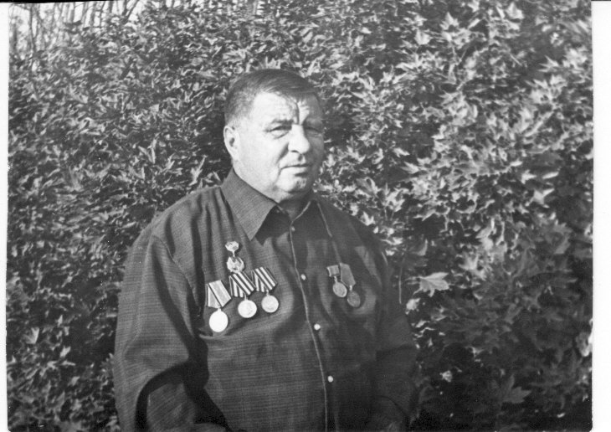
Проект «Спасибо деду за Победу»
Нам известно, что воевал дедушка на 3-м Белорусском фронте,
которым командовал один из талантливейших молодых
полководцев Черняховский Иван Данилович, самый молодой генерал армии
и самый молодой командующий фронтом в истории Советских Вооруженных Сил.
Фёдор Васильевич Лапкин.
Это дедушка Губаревой Насти.
Очень важно передавать семейную историю следующим поколениям.

Slide 34
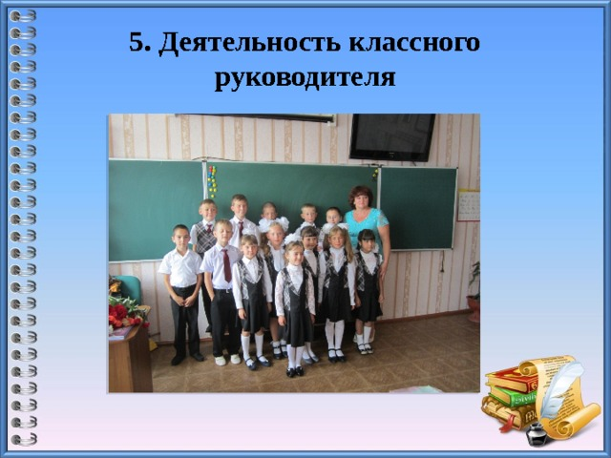
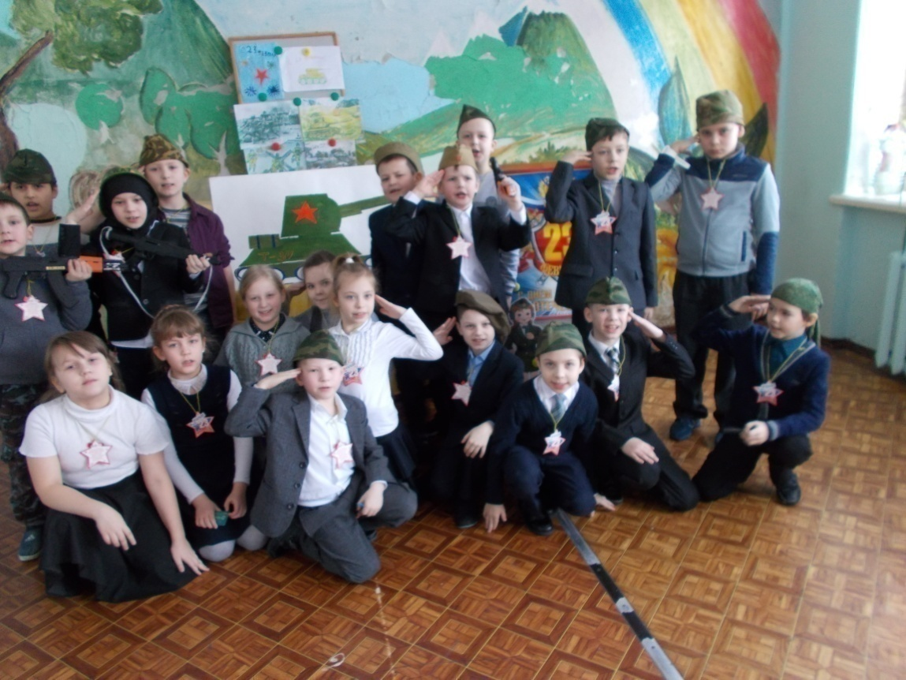
Notes:
Праздник «Защитника Отечества»

Slide 35
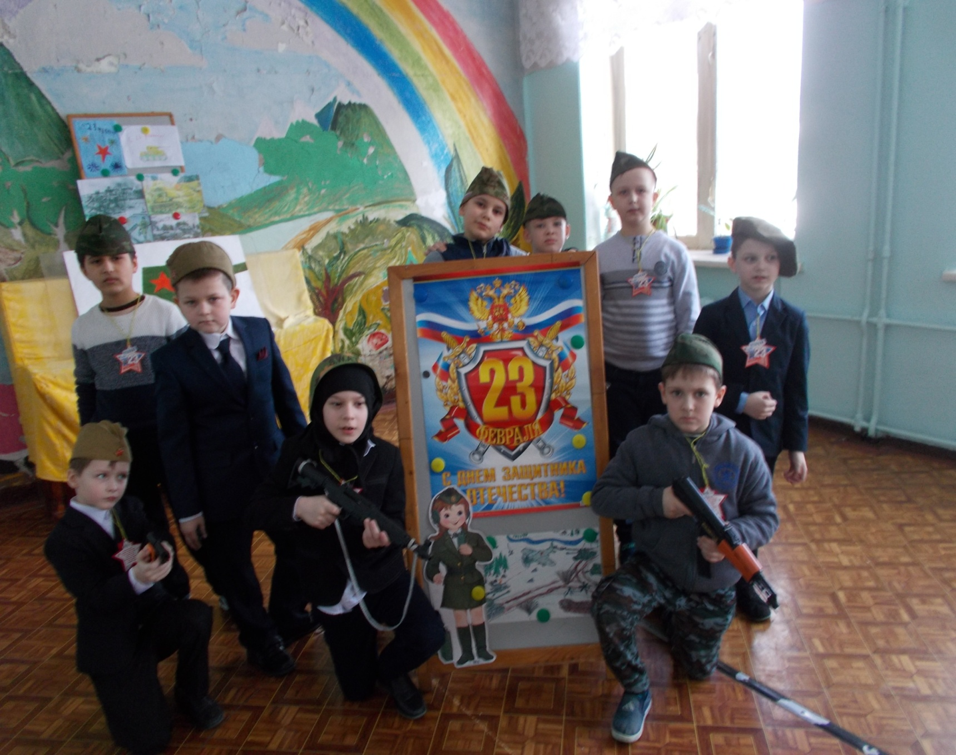
Notes:
Конкурс «А ну-ка, мальчики!»

Slide 36
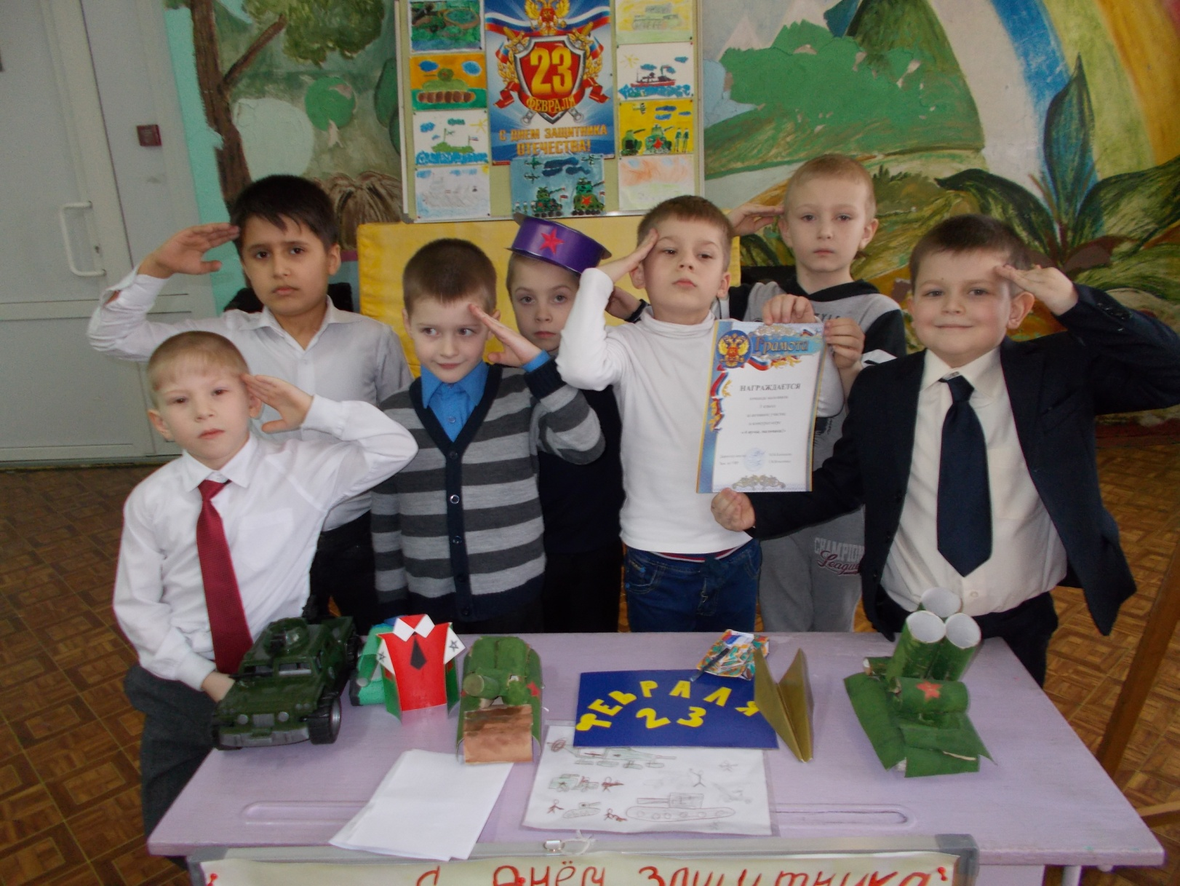
Notes:
- СЛУЖУ РОССИИ!

Slide 37
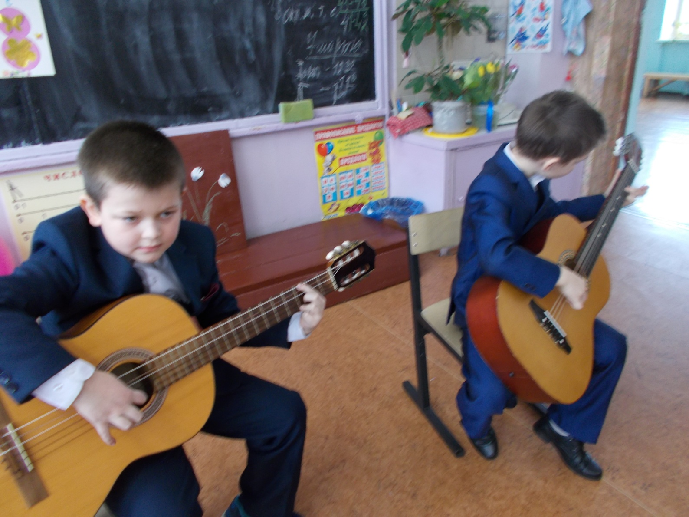
Notes:
КОНЦЕРТ НА 8 МАРТА

Slide 38
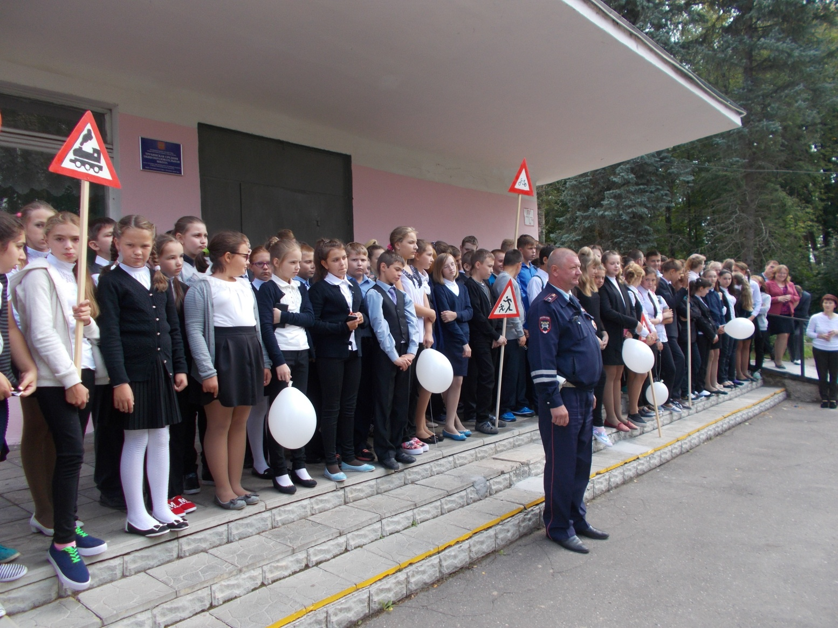
Notes:
ИЗУЧАЕМ ПДД!

Slide 39
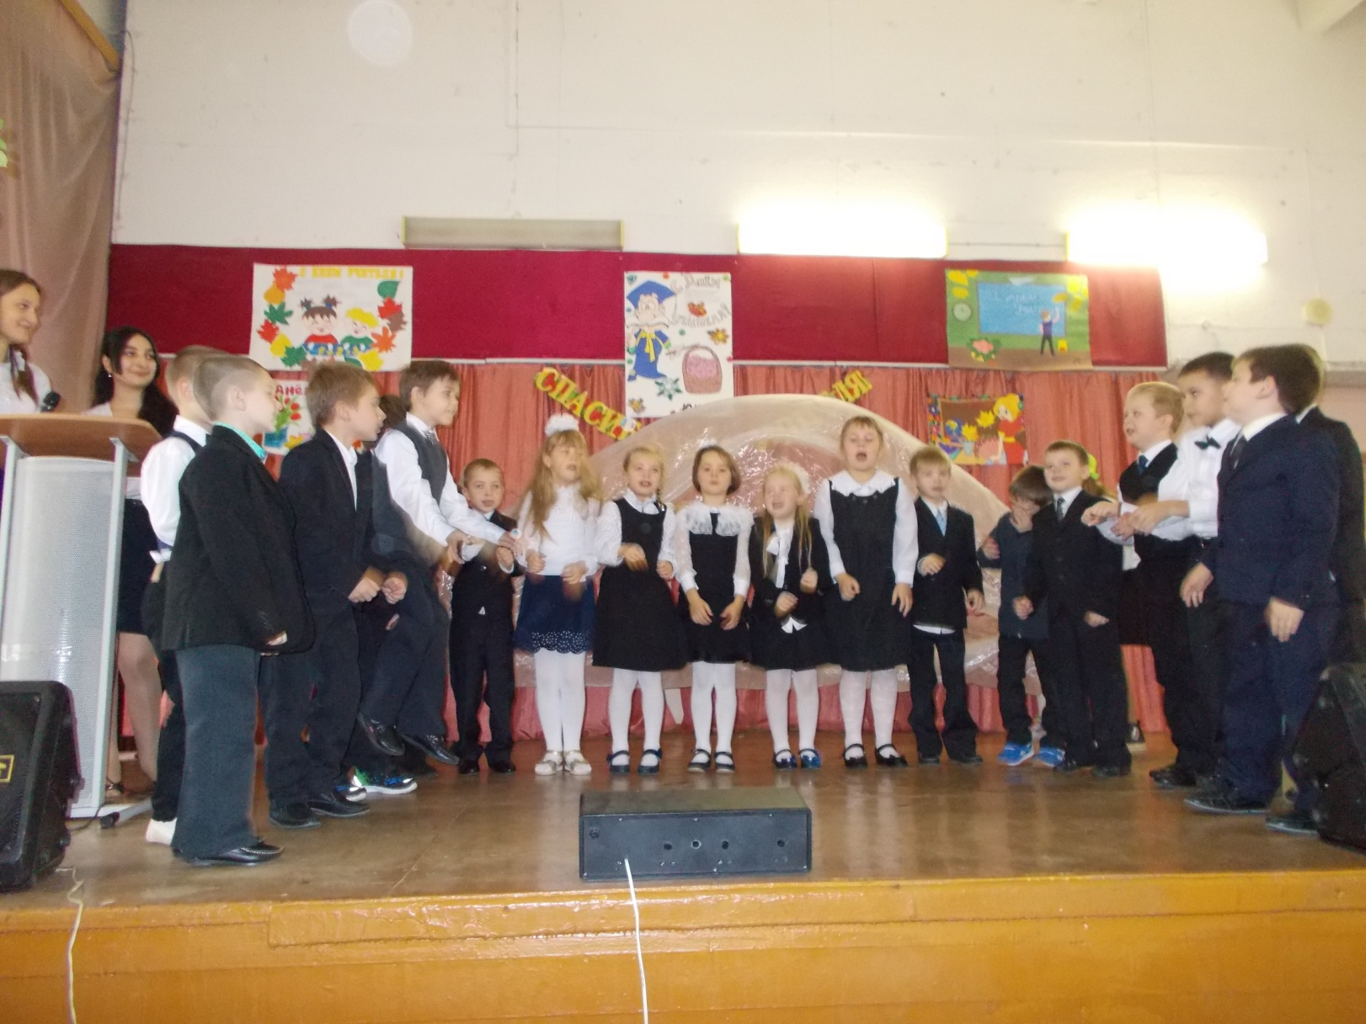
Notes:
КОНЦЕРТ. ДЕНЬ УЧИТЕЛЯ

Slide 40
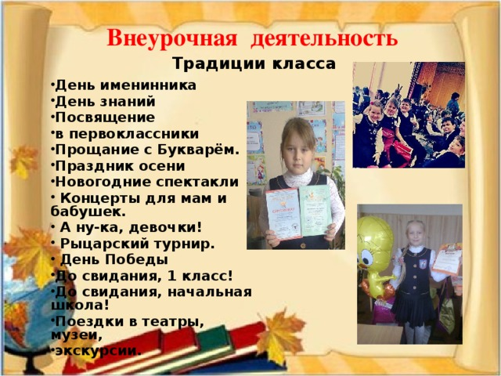

Slide 41
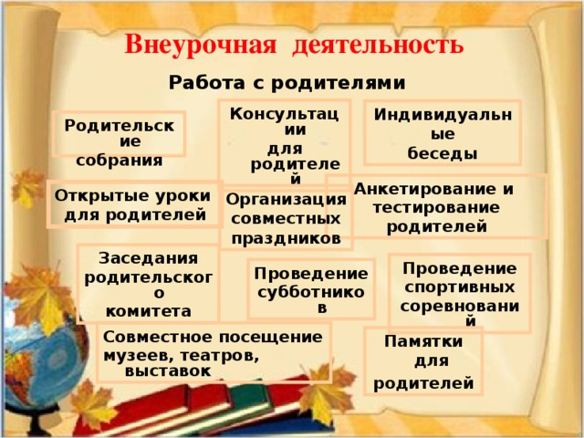

Slide 42


Slide 43
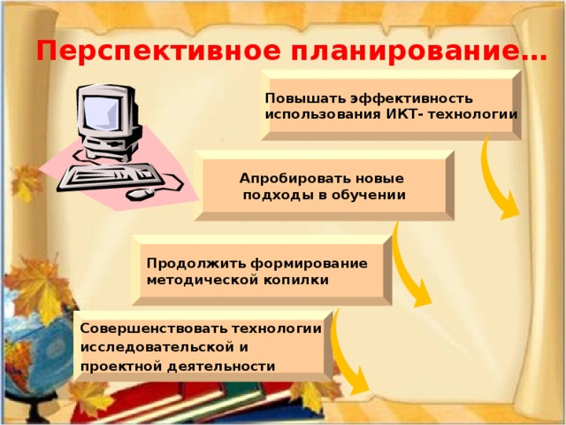

Slide 44


